Slide 1
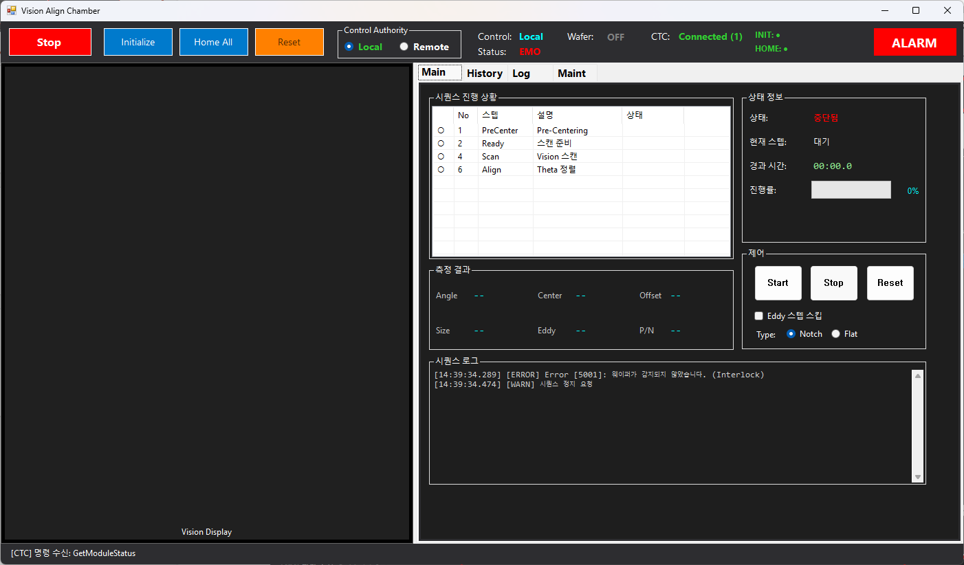
EMO Switch
Initialize
Home All
Alarm Reset
Control Mode
Aligner Status
Init/Home 상태 여부
Alarm
Result Image 섹션
Control 섹션

Slide 2
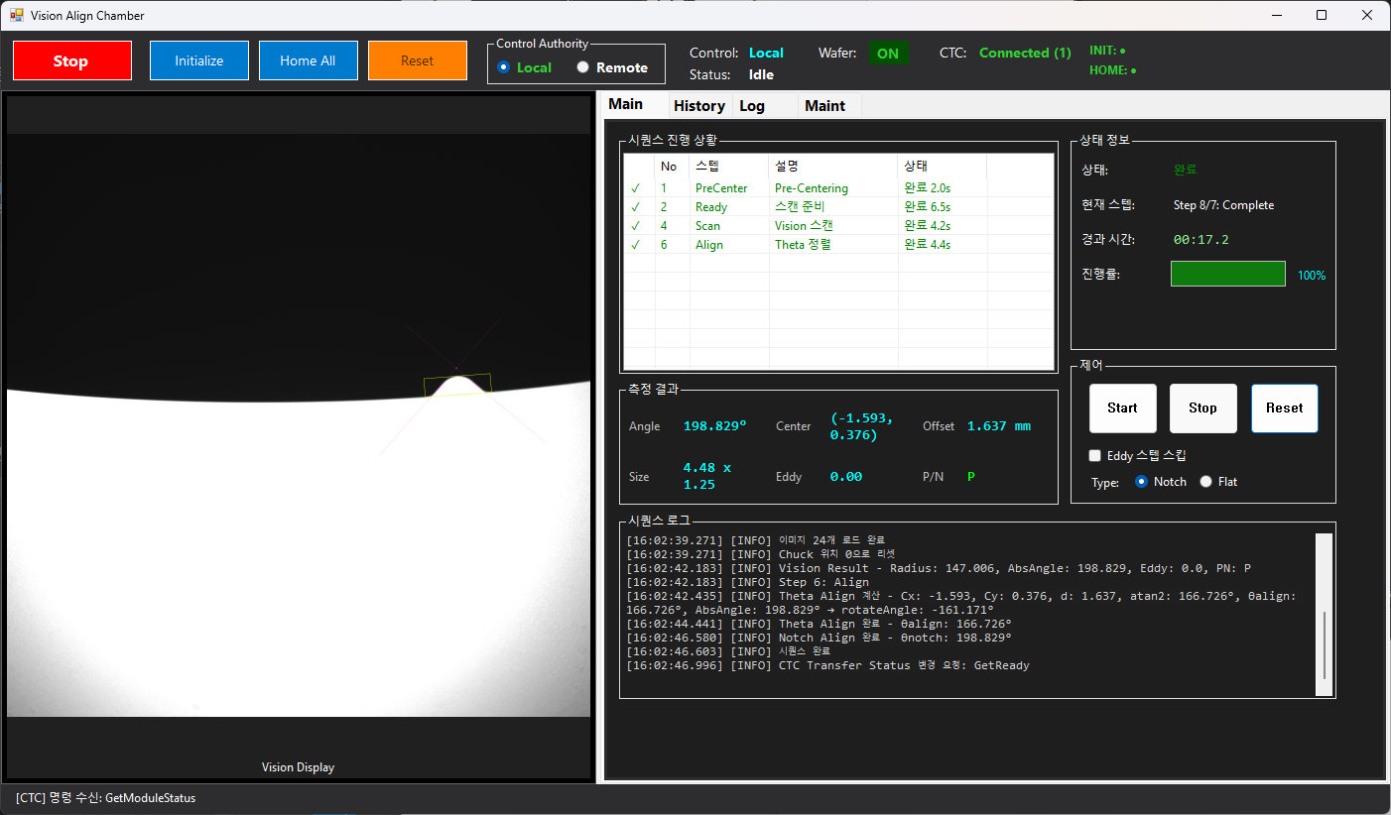
Align 시퀀스 진행 상황 뷰어
시퀀스 상태 정보
시퀀스 컨트롤 섹션
시퀀스 로그 섹션

Slide 3
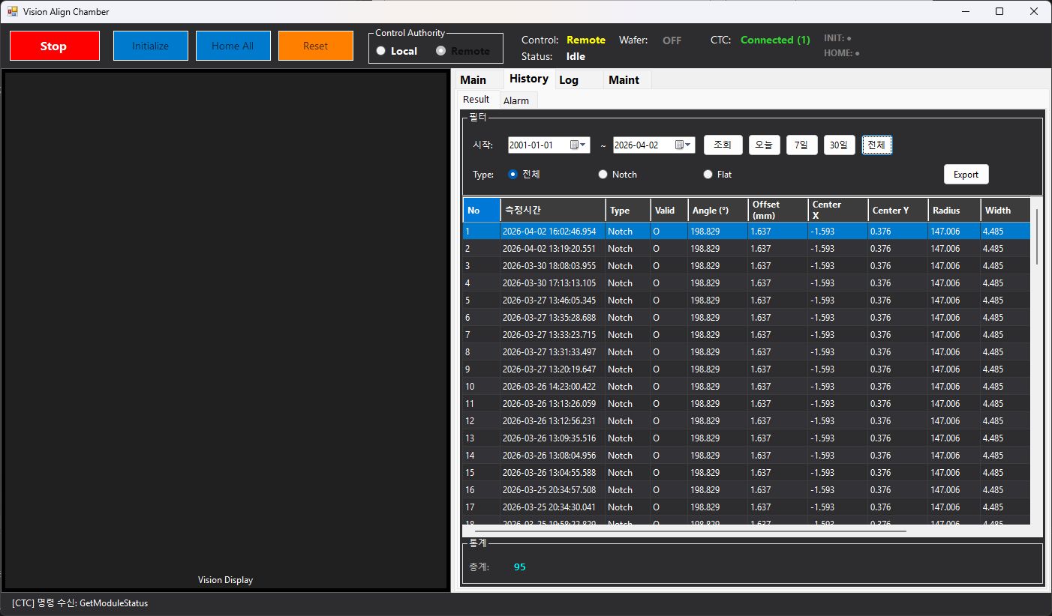
Result Histroy 필터링 기능
결과 데이터 .csv 출력 기능
(하기 표에 출력된 기준으로
파일 출력)

Slide 4
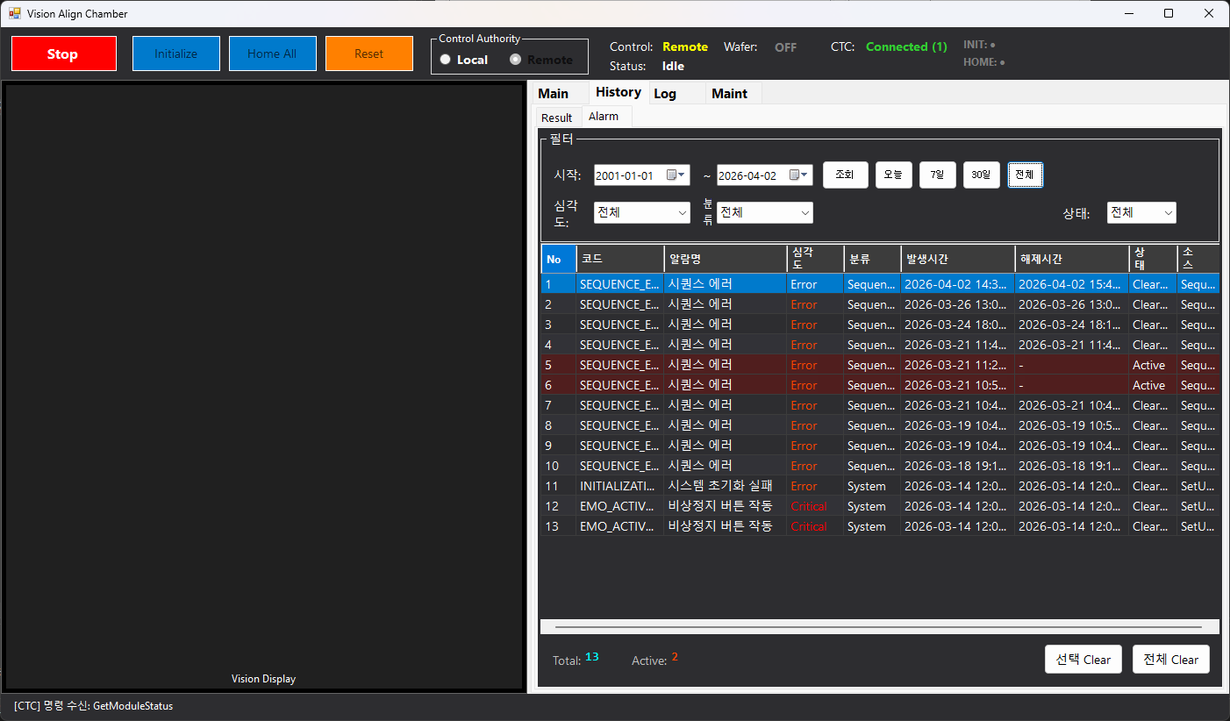
Alarm History 필터링 기능
Alarm Clear 기능

Slide 5
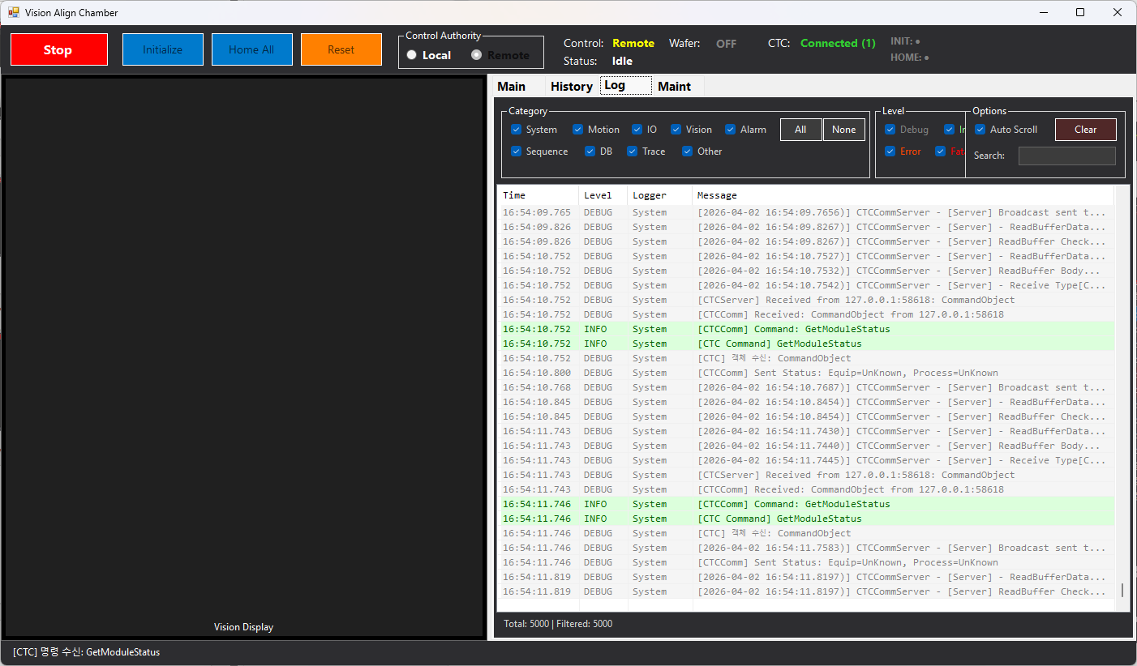
Log 필터링 기능
Log 뷰어

Slide 6
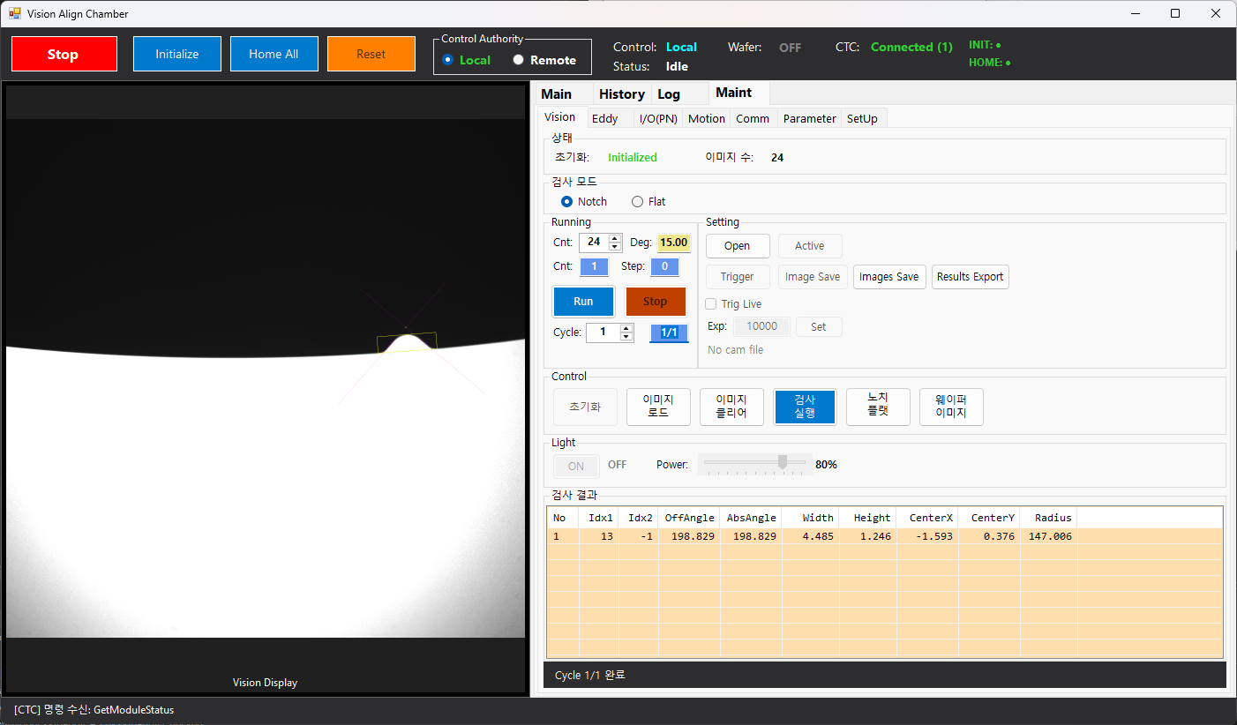
Wafer 타입 설정
Scan 테스트
Vision(그래버 보드) 설정
결과 이미지 컨트롤 기능
조명 컨트롤 기능
결과 데이터 확인
(History 텝에 저장 안됨)

Slide 7
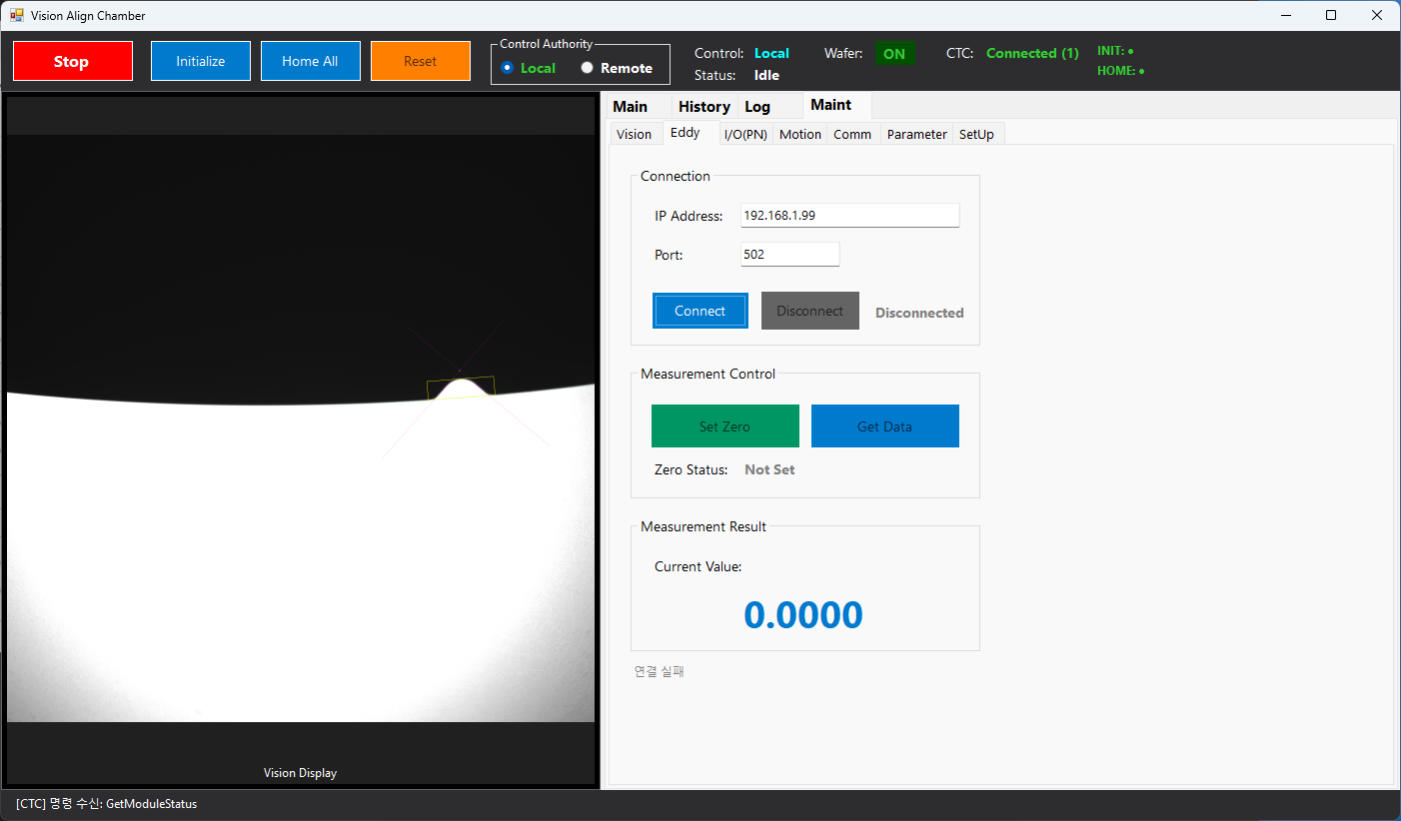
Eddy 컨트롤로 통신 연경
Set Zero : 영점 세팅
Get Data : Eddy 값 읽기
결과 값

Slide 8
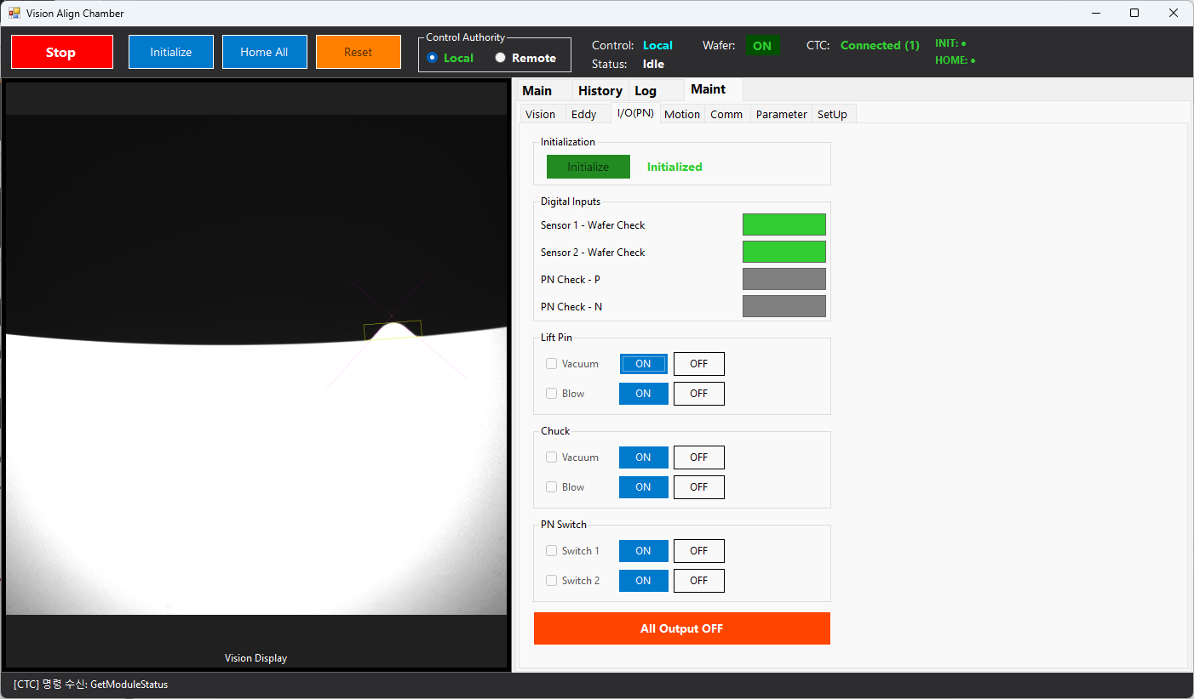
INPUT
OUTPUT
(Local 모드에서 제어 가능)

Slide 9
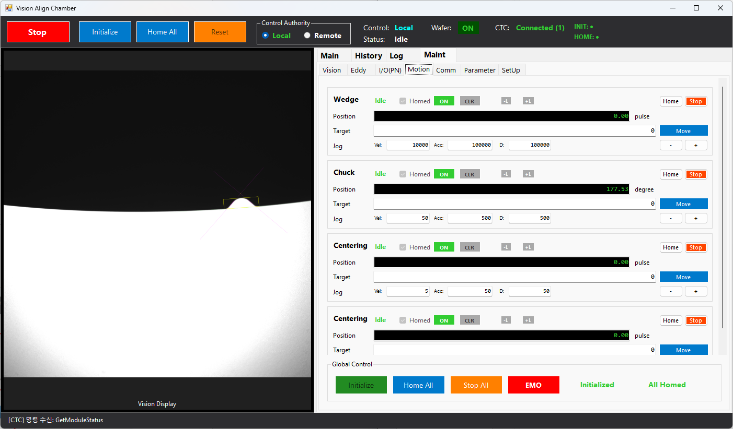
Z축
Chuck Theta
Cetering Left
Centering Right
전축 매뉴얼 제어 기능

Slide 10

Servo ON
Alarm Clear
Limit Sensor
Home 커맨드
Stop 커맨드
Command Position 입력
Position 커맨드
Jog 동작(+/- 방향)
Jog 커맨드(속도제어) 설정

Slide 11
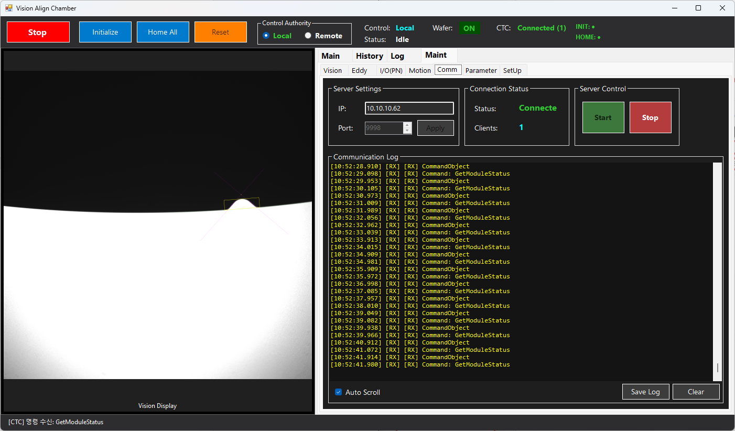
Ip/Port 세팅
통신 상태 확인
통신 Start/Stop

Slide 12
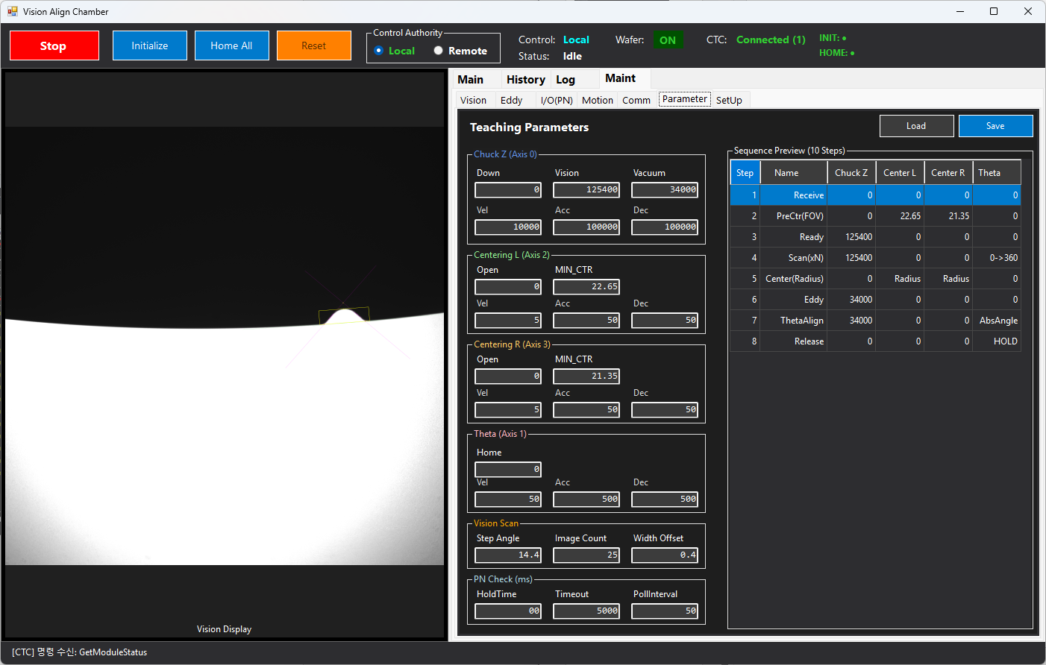
Z 축 파라미터
파라미터 저장
Centering L 파라미터
Centering R 파라미터
Theta 파라미터
Vision Scan 파라미터
PN Check 파라미터

Slide 13
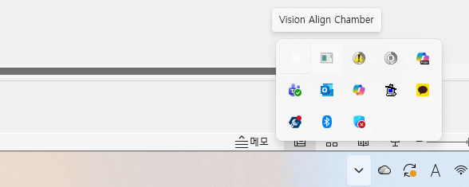

Slide 16
* 텝 개요
├── Process (공정 진행)
├── History (이력))
│ ├── Result (측정 결과)
│ └── Alarm (알람 이력)
├── Log (로그)
└── Maint (유지보수)
├── Vision (비전)
├── Eddy (에디센서)
├── IO (디지털 IO)
├── Motion (모션)
├── Comm (통신)
├── Parameter (파라미터)
└── SetUp (셋업)

